Slide 1
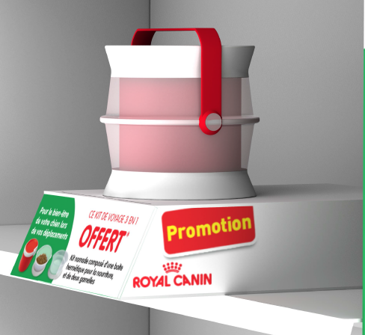
PODIUM TRAVEL KIT POUR TG MINI
FR470
CODE MINOS :
N00276

